Slide 1
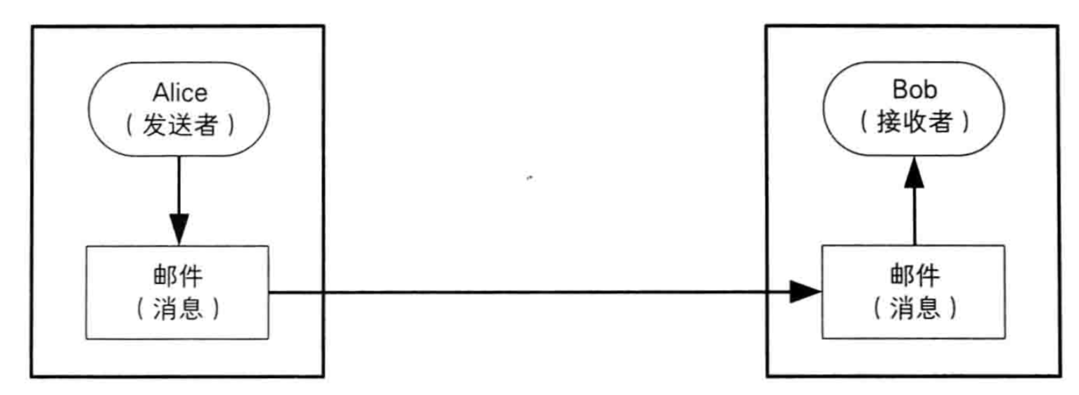
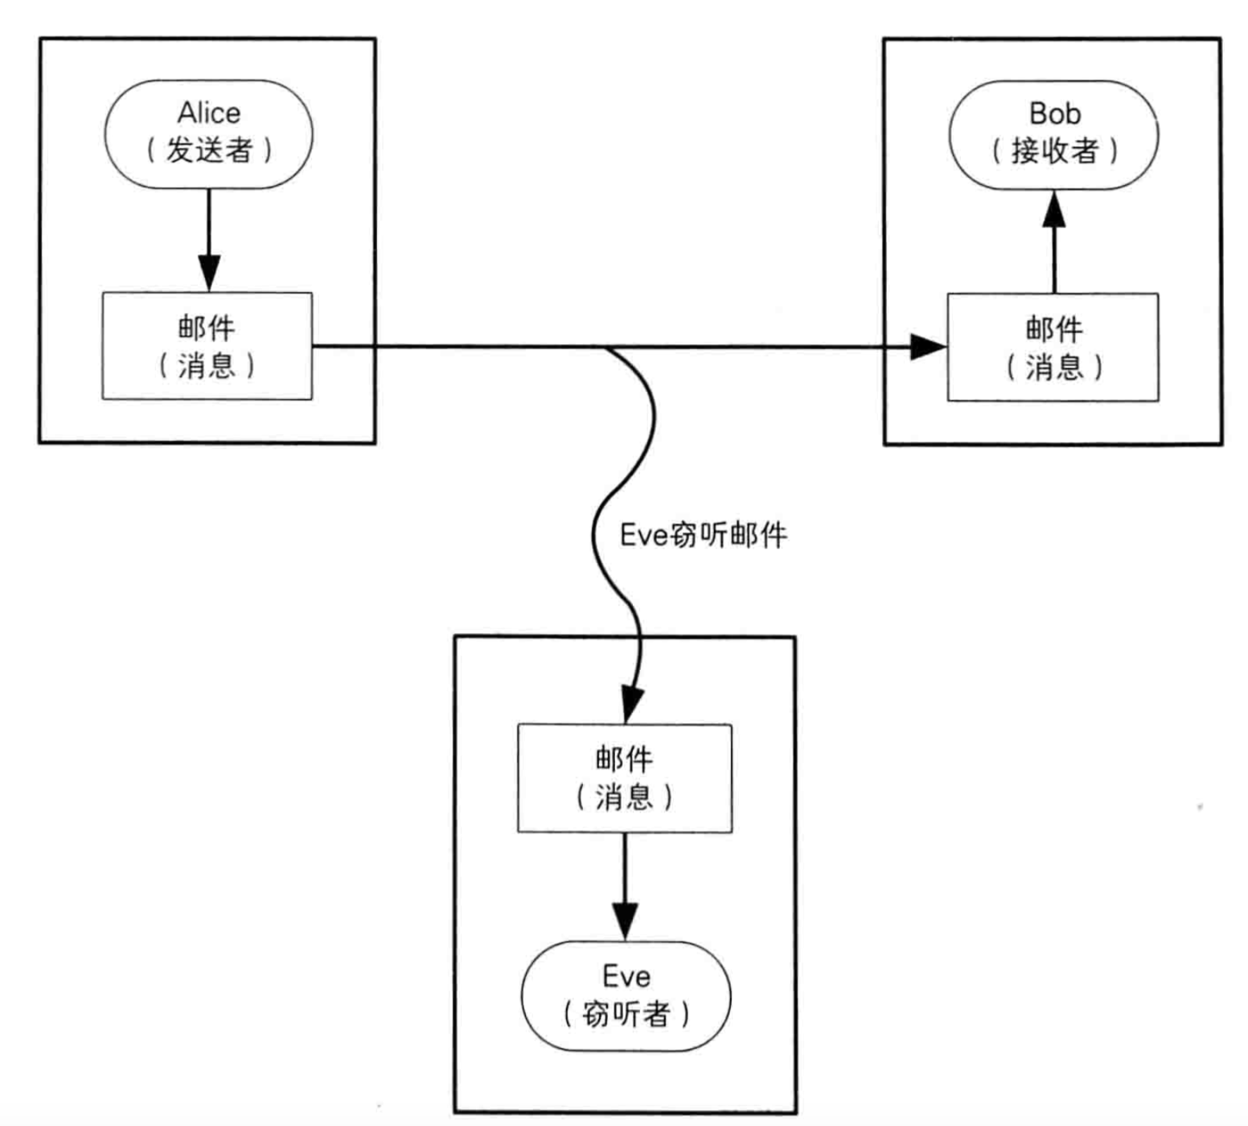
通信
通信（被窃听）

Slide 2
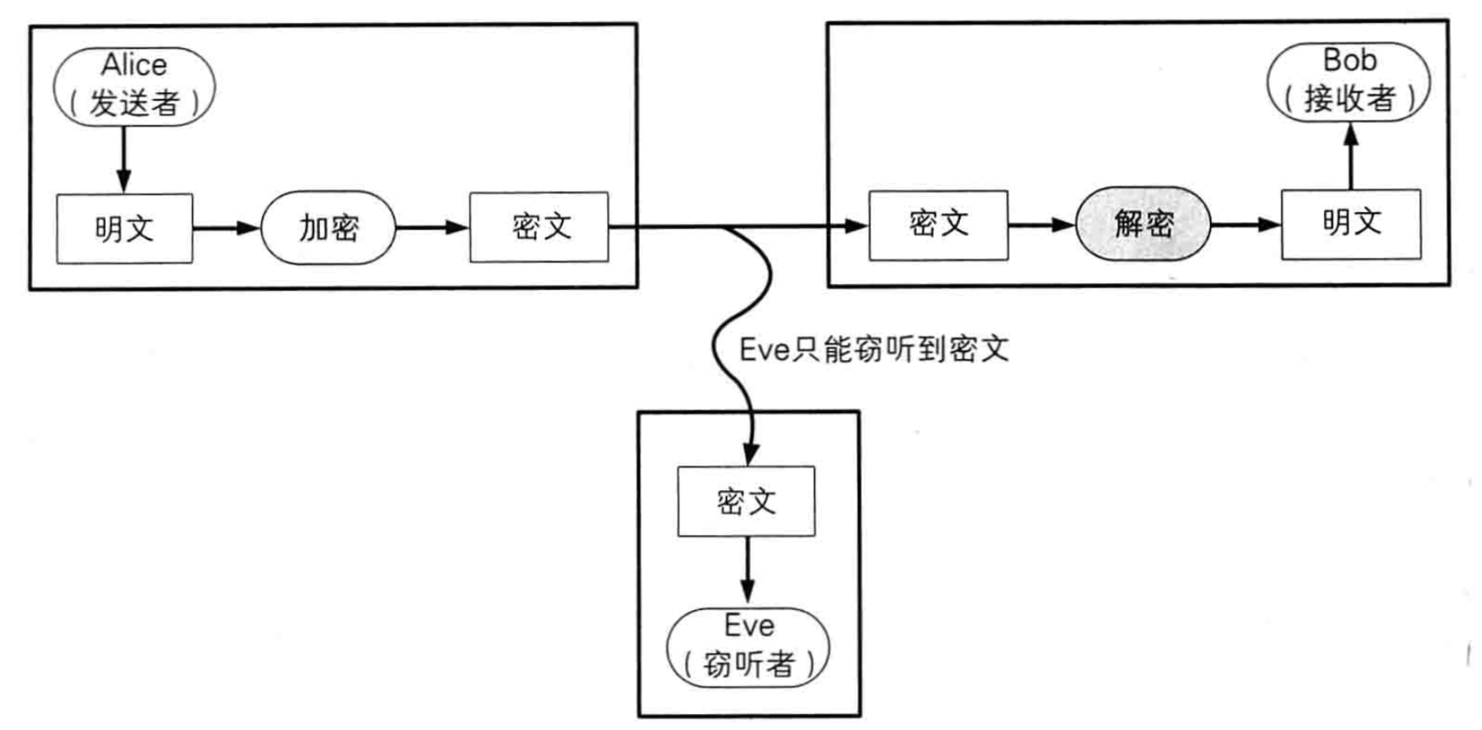
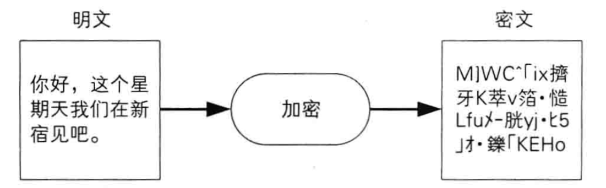
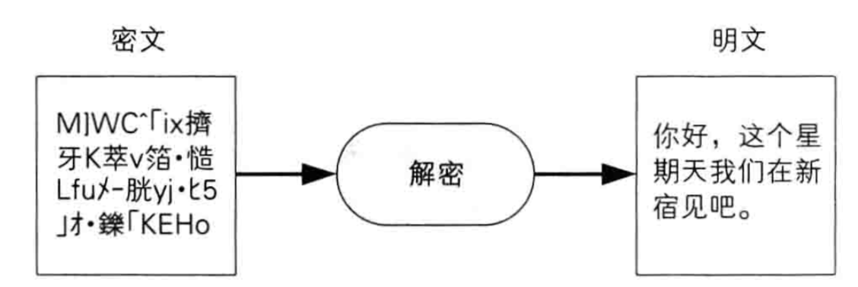
防窃听通信

Slide 3
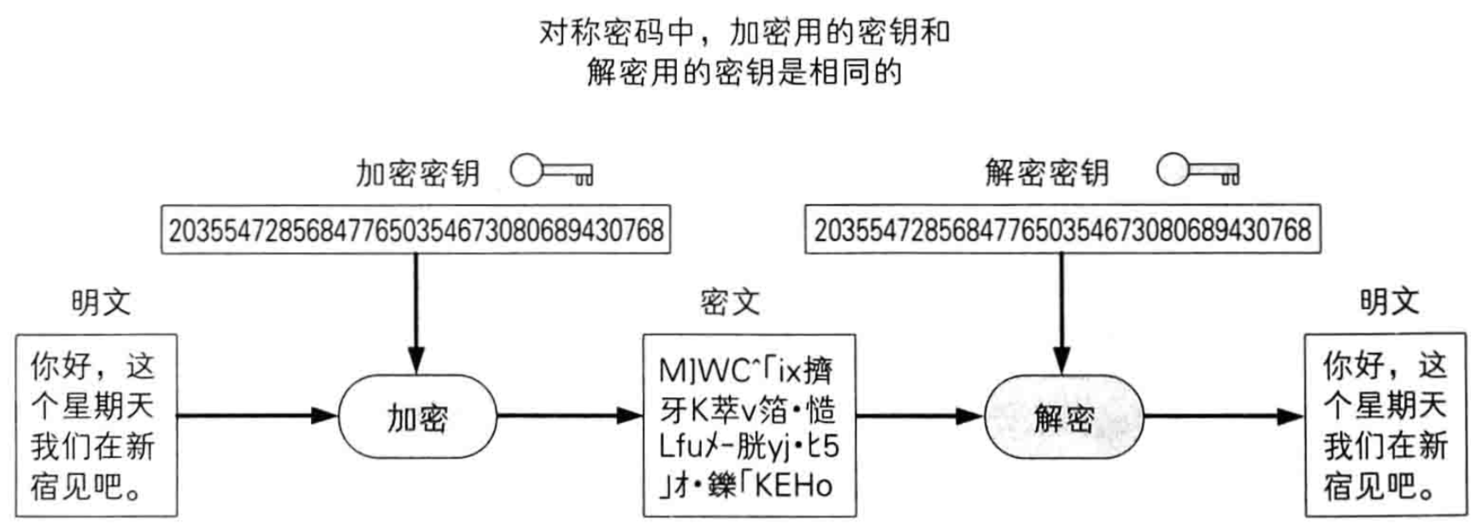
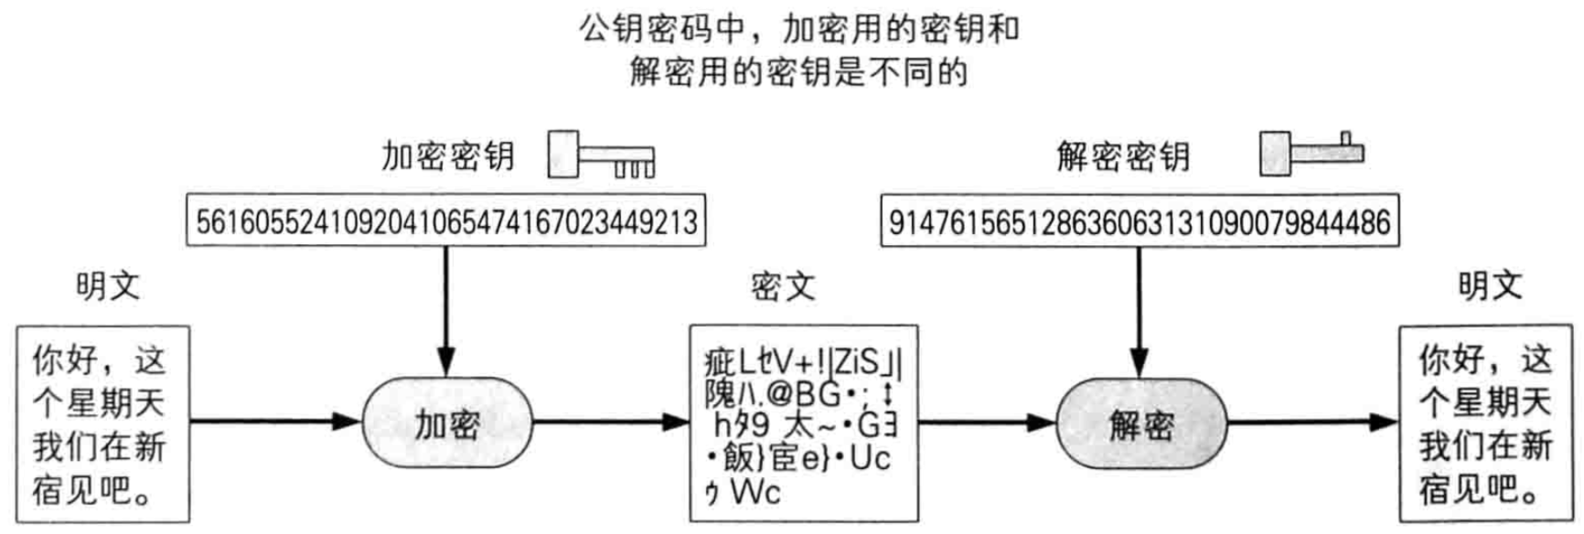
对称密码
公钥密码
（非对称密码）

Slide 4
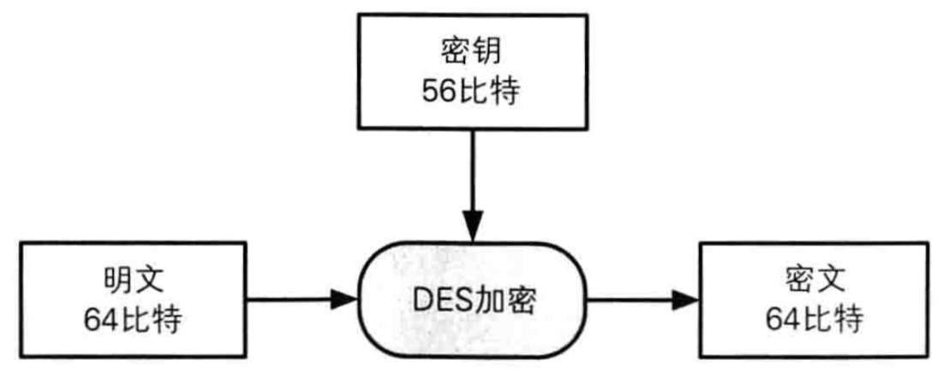
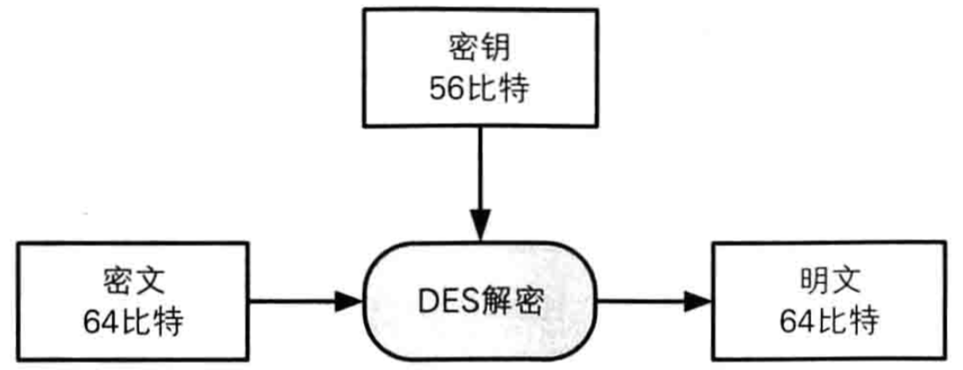

Slide 5
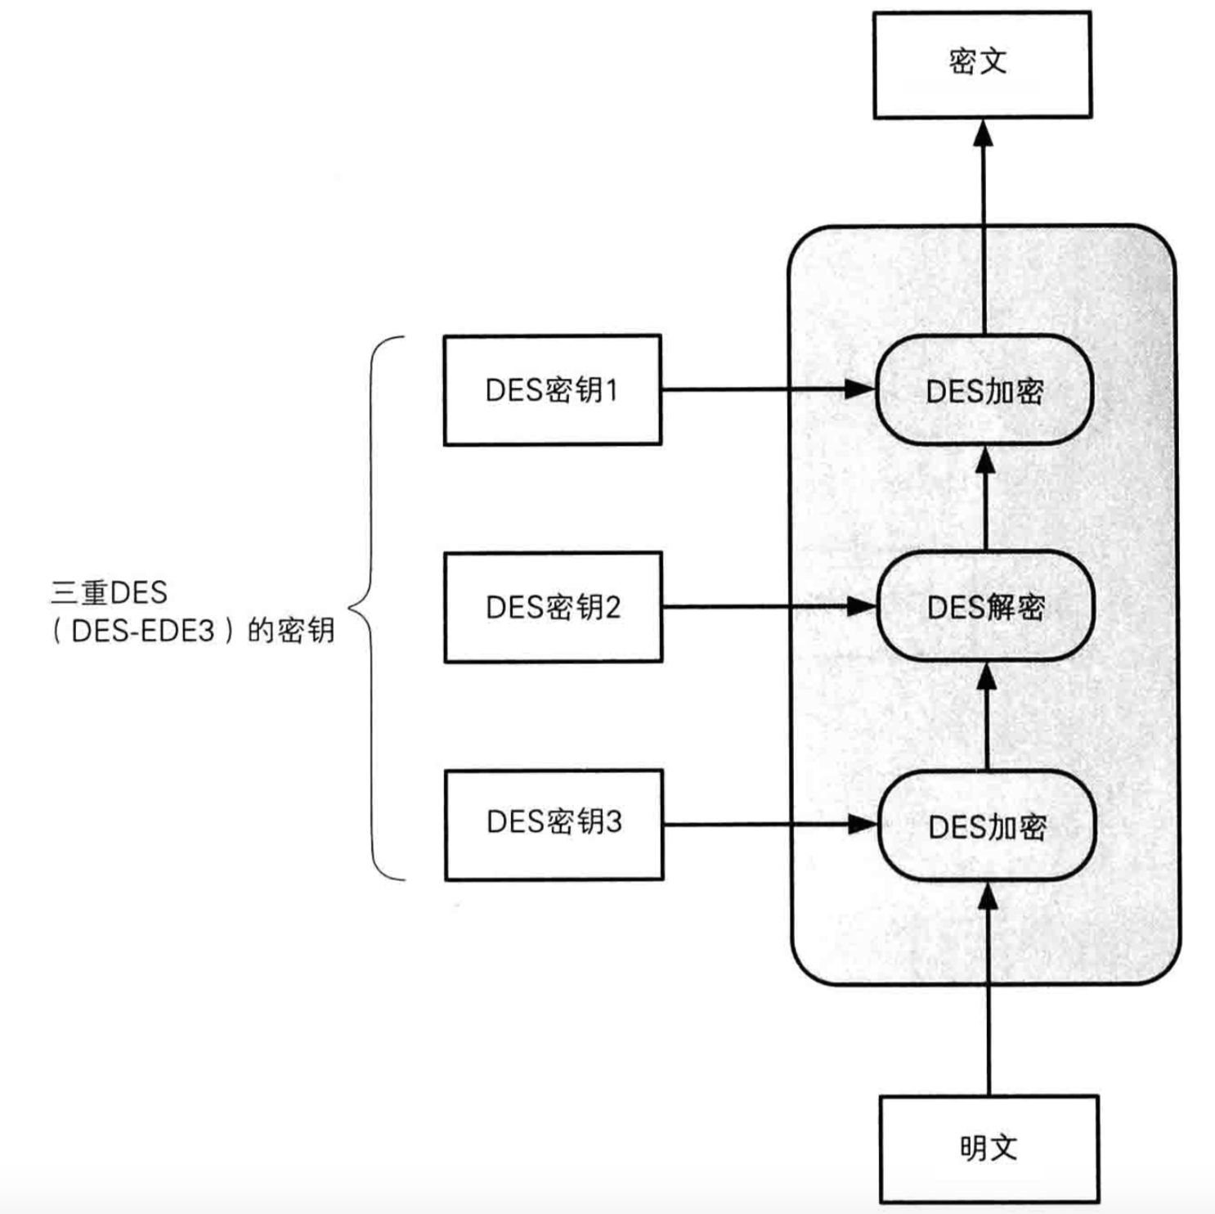
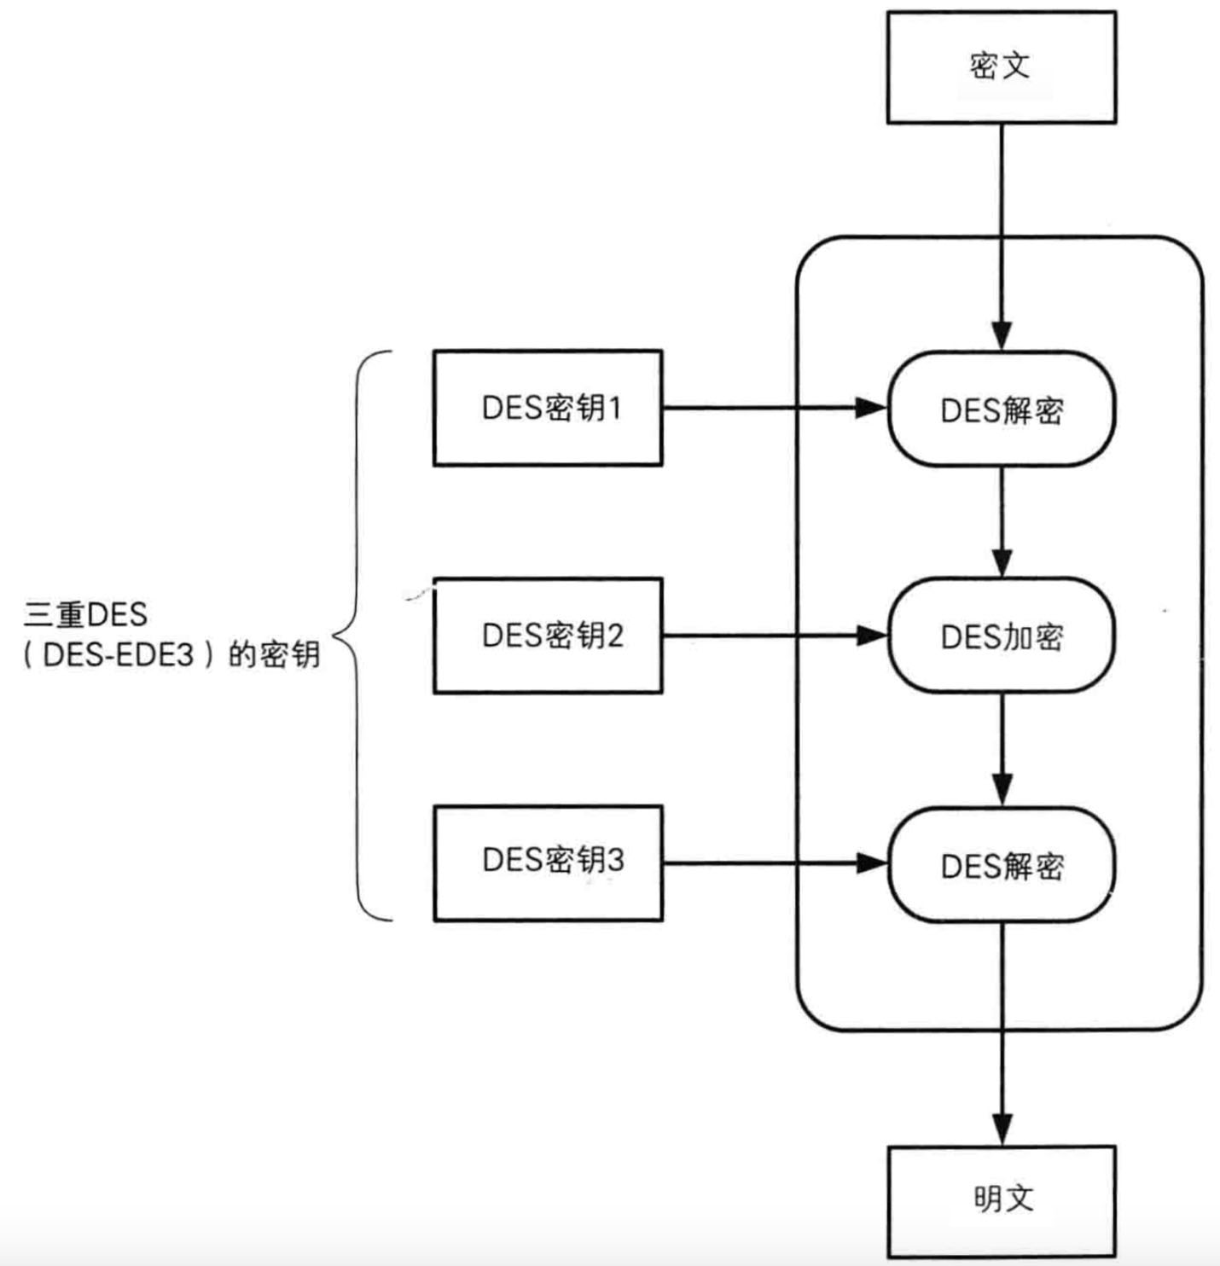
加密
解密

Slide 6
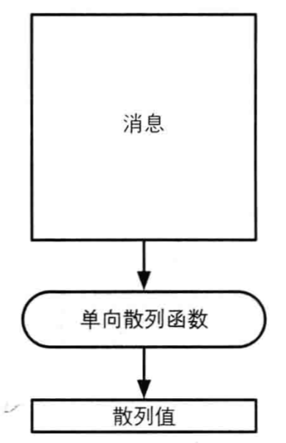
消息
明天上午.......
单向散列函数
散列值

Slide 7
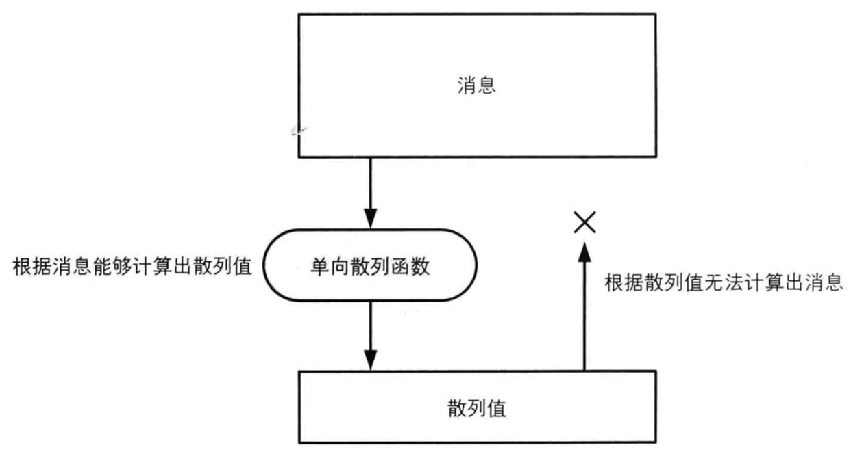
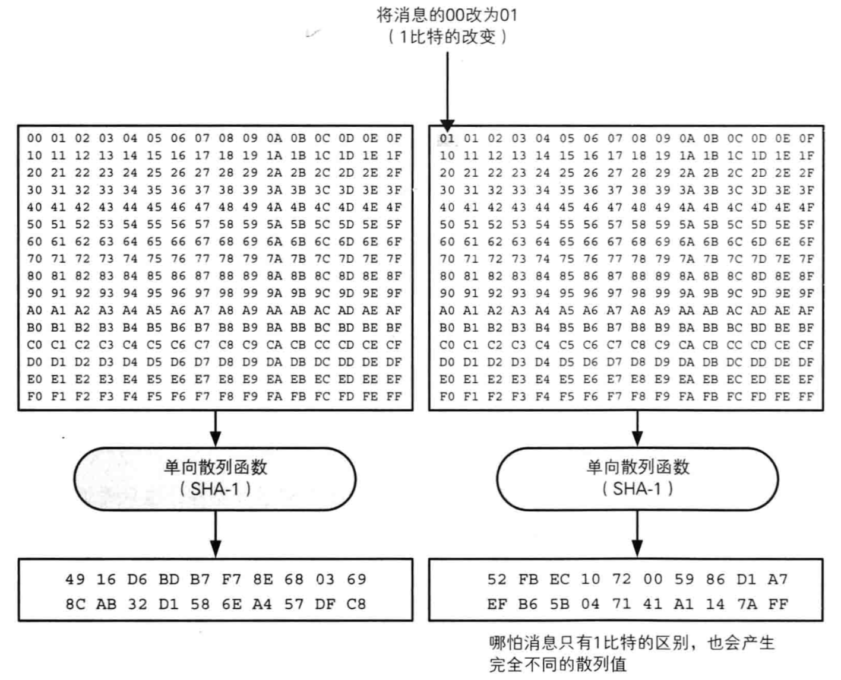
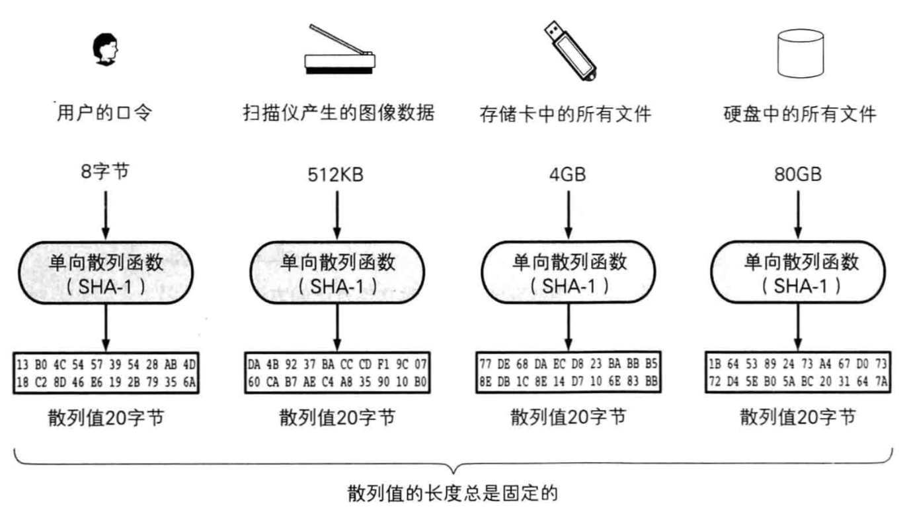
不可逆向计算出消息
消息改变，散列值就变
散列值长度固定

Slide 8
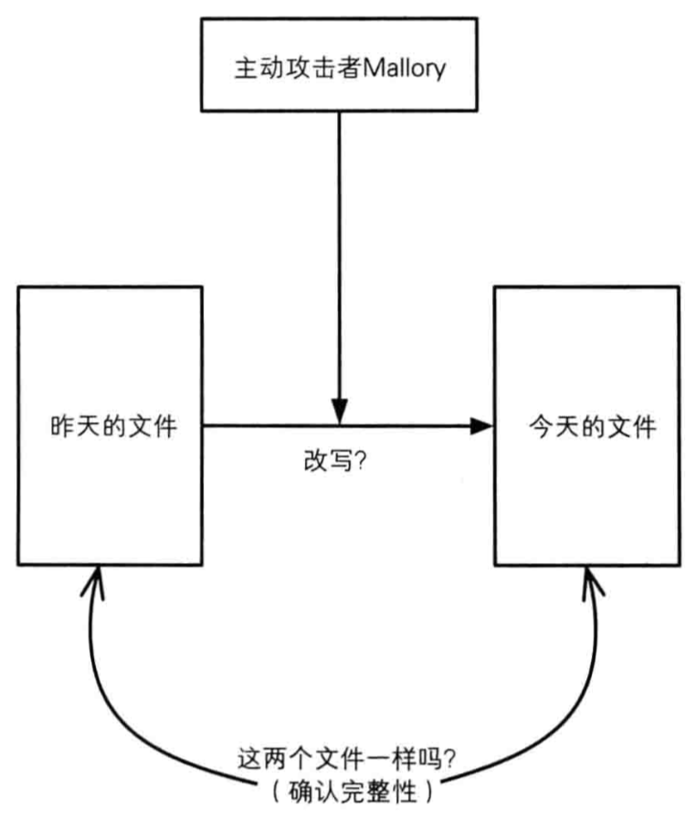
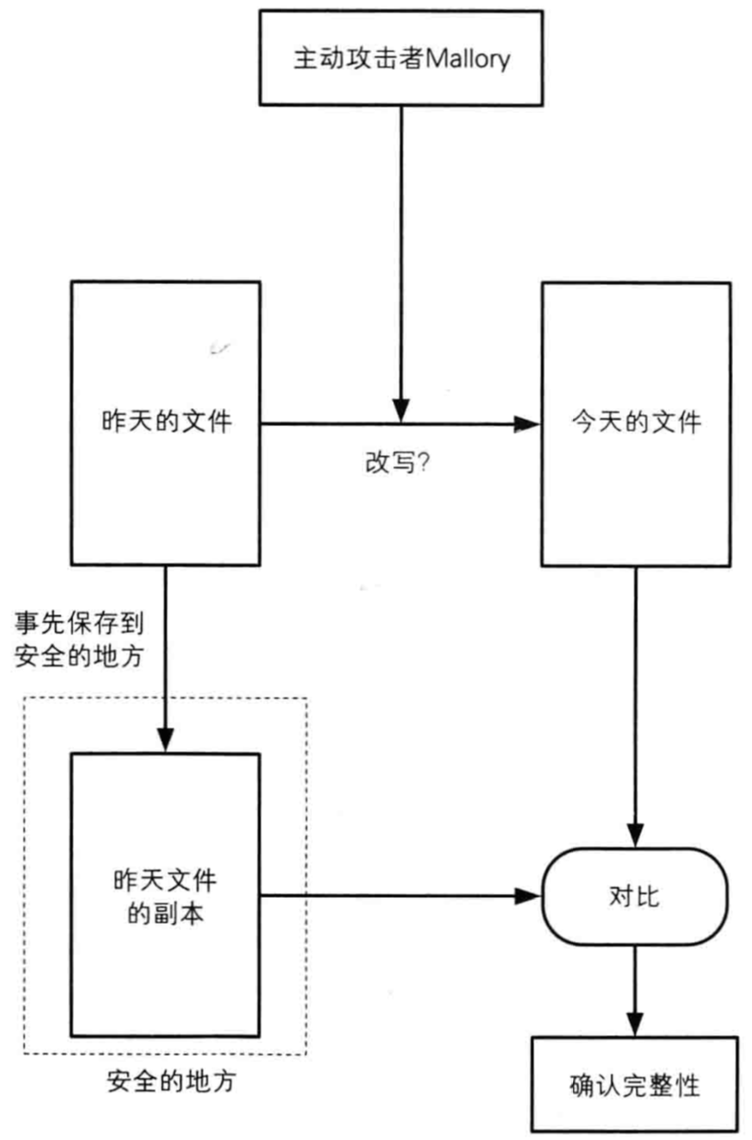

Slide 9
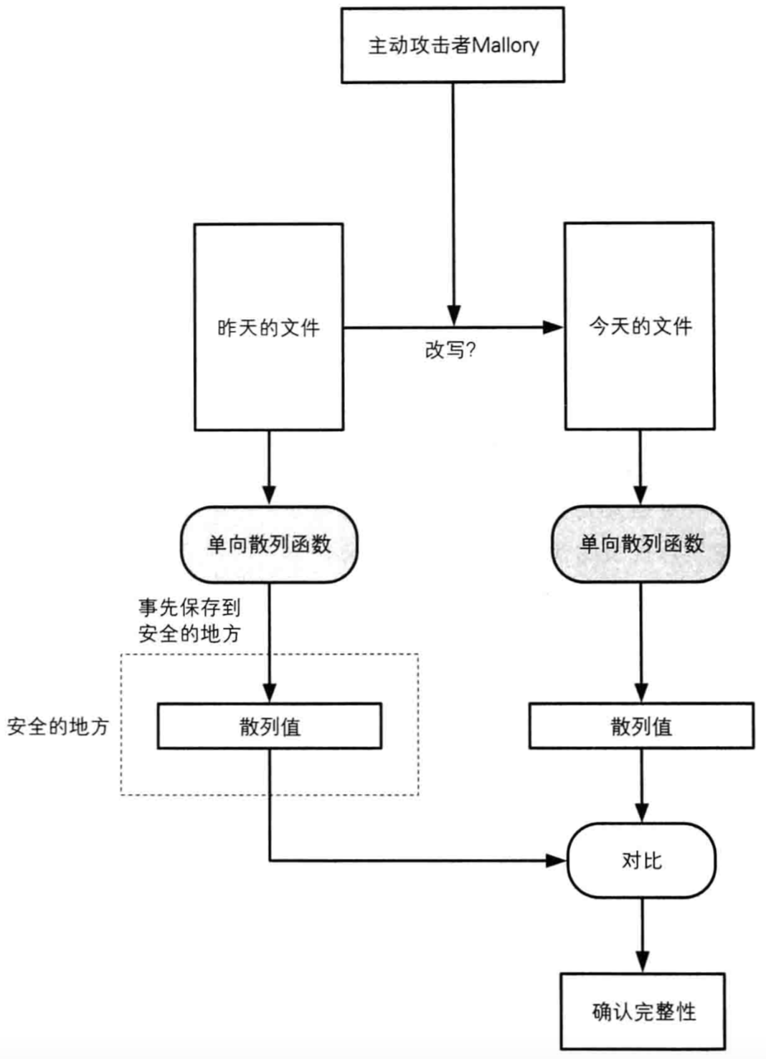
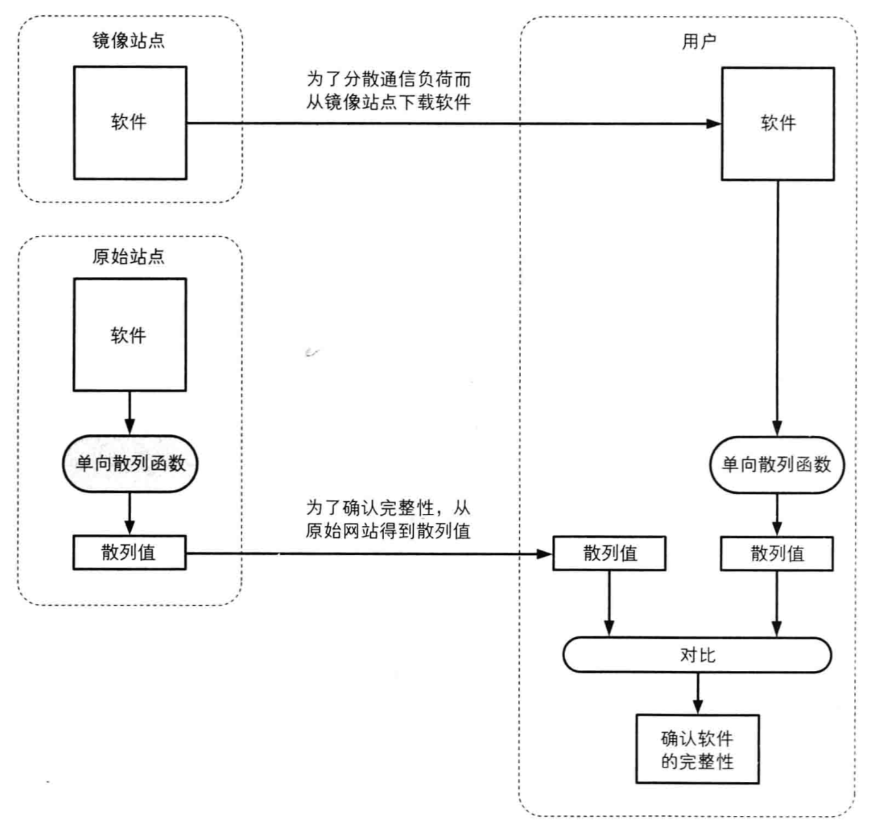
数据是否修改
软件是否修改
官网：SHA1

Slide 10
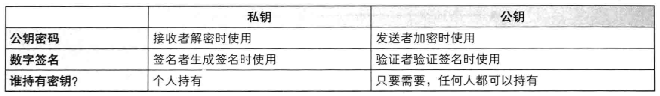
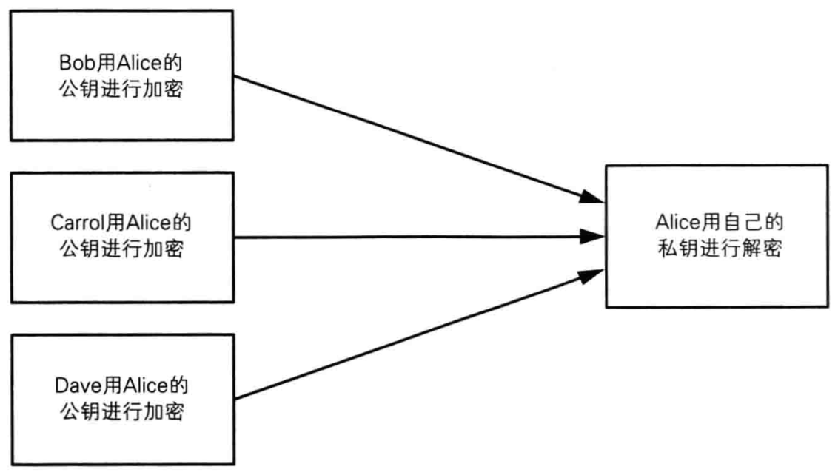
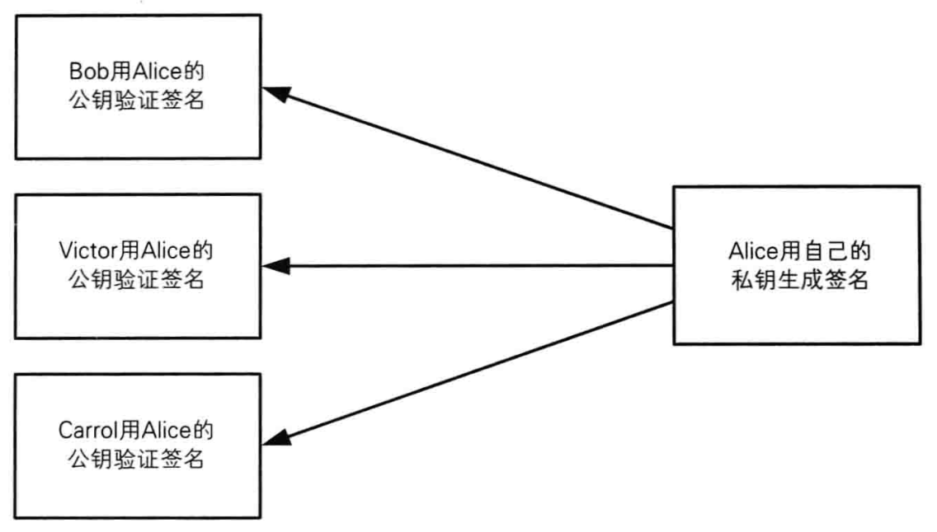
在公钥密码中，任何人都可以使用公钥进行加密
在数字签名中，任何人都可以使用公钥验证签名

Slide 11
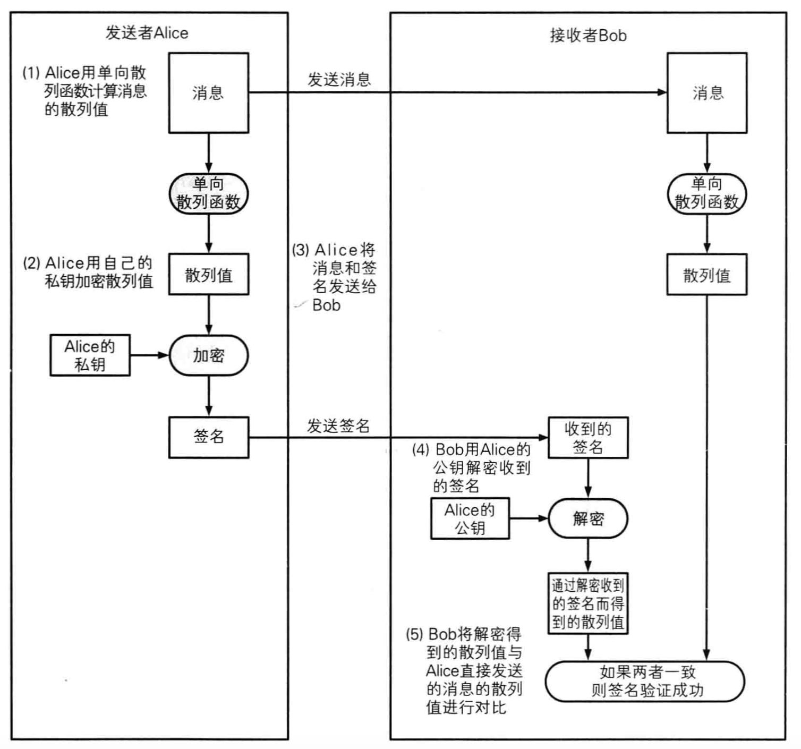
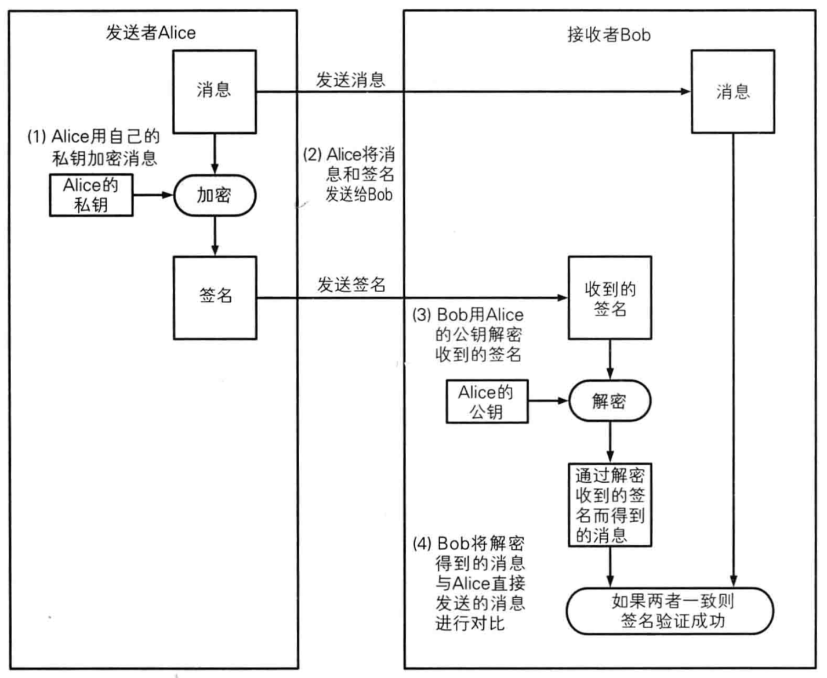
数字签名过程及其改进
改进

Slide 12
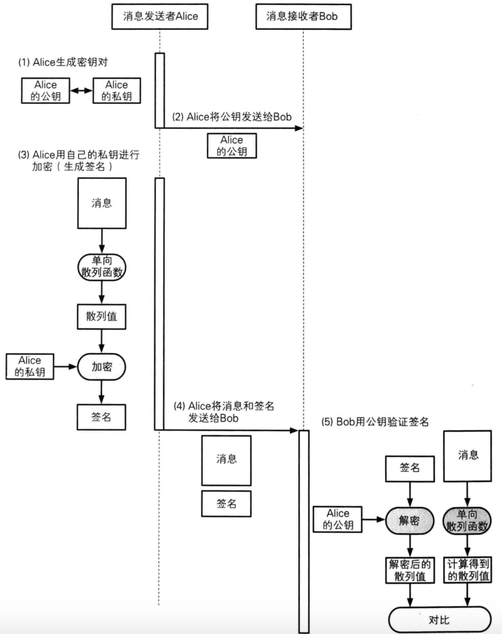
数字签名完整流程

Slide 13


App Store
App Store下载安装签名验证
Apple后台
iOS设备
🔑Apple 私钥
🔑Apple 公钥
* Apple下载渠道保证签名
* iOS设备验证签名
下载
ipa安装包
🔑Apple 私钥
APP
APP
签名
②
验证签名
🔑Apple 公钥
①
签名

Slide 14

Xcode安装App
Mac设备
Apple后台
iOS设备
🔑Mac公钥
🔑Mac 私钥
🔑Apple 私钥
🔑Apple 公钥
Apple 证书保证App来源合法性
证书一次生成，多次使用，保证便捷性
ipa安装包
🔑Mac 私钥
APP
APP
①
签名
④
验证签名
🔑Mac公钥
签名
Apple证书
验证通过
🔑Apple 私钥
🔑Mac公钥
🔑Mac公钥
②
签名
③
验证签名
🔑Apple 公钥
签名
生成证书

Slide 15
发布App
Mac设备
Apple后台
iOS设备
🔑Mac公钥
🔑Mac 私钥
🔑Apple 私钥
🔑Apple 公钥
Apple 证书保证App来源合法性
mobileprovision保证App权限不被滥用
ipa安装包
🔑Mac 私钥
APP
APP
①
签名
⑥
验证签名
🔑Mac公钥
签名
获得App
mobileprovision
Apple证书
验证通过
Apple证书
🔑Apple 私钥
🔑Mac公钥
🔑Mac公钥
🔑Mac公钥
②
签名
签名
⑤
验证签名
🔑Apple 公钥
生成证书
签名
devices
获得证书
🔑Apple 私钥
devices
验证开发者信息等
app id
③
app id
entitlements
签名
生成mobileprovision
entitlements
④
🔑Apple 公钥
签名
验证签名
获得mobileprovision
验证appid、权限等

Slide 16
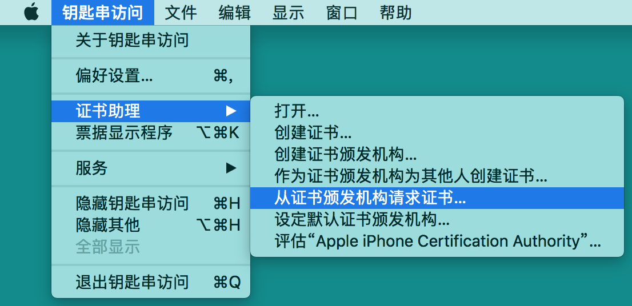

CertificateSigningRequest.certSigningRequest
就是Mac设备的公钥

Slide 17
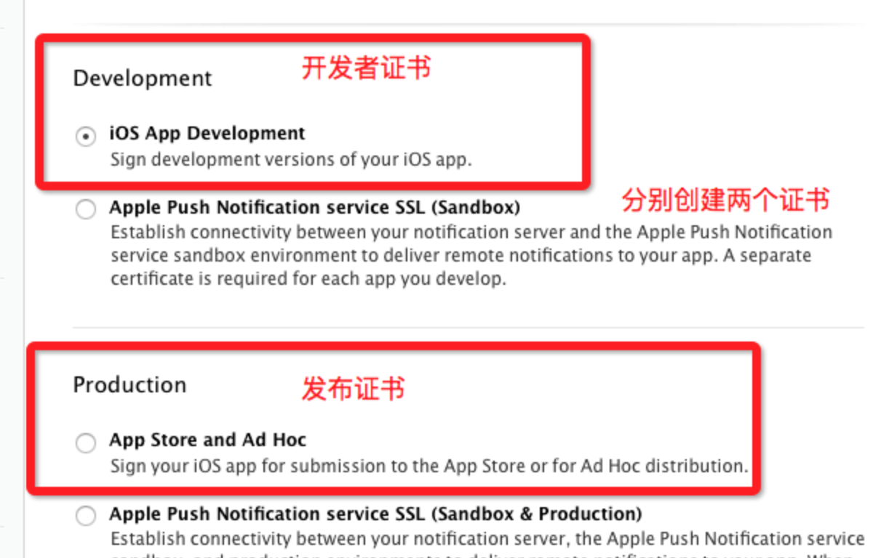
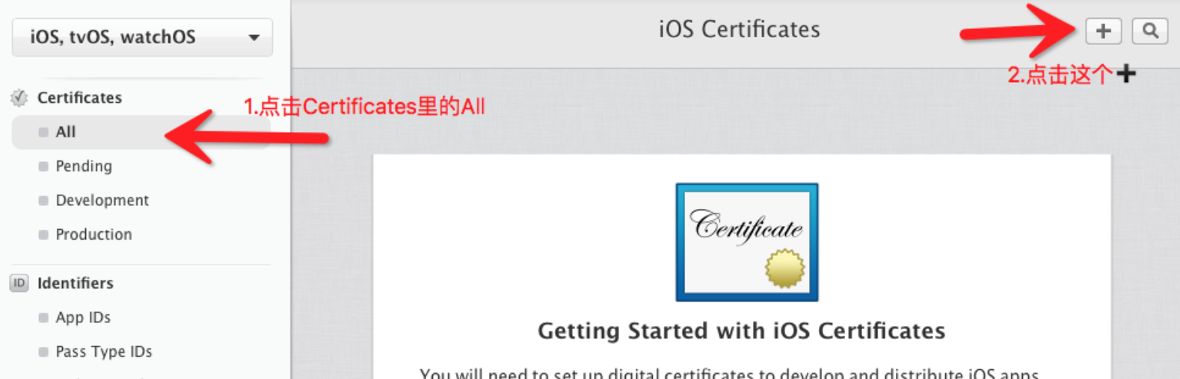
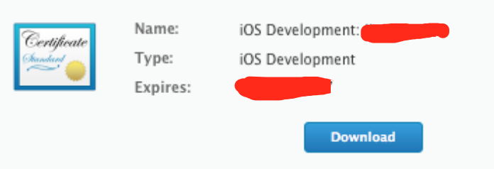
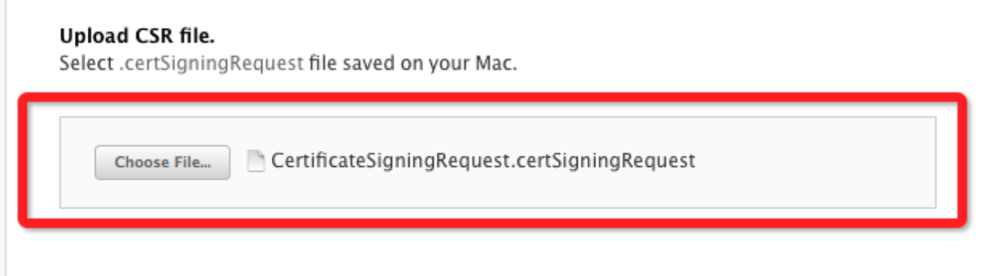

Slide 18
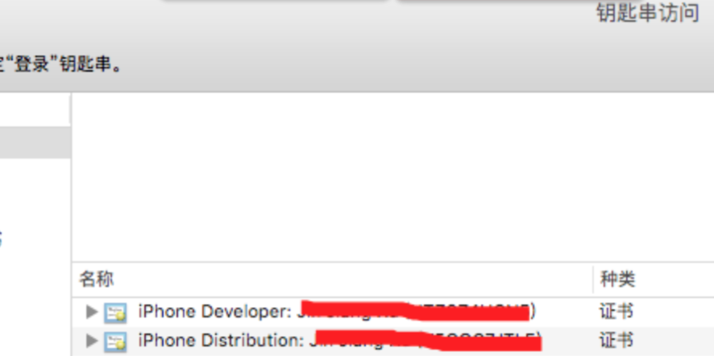

ios_development.cer、ios_distribution.cer文件
利用Apple后台的私钥，对Mac设备的公钥进行签名后的证书文件

Slide 19
